Slide 1
L’amore è sempre nuovo…
Il cammino formativo per l’anno 2016-2017

Slide 2

In cammino…

Slide 3
Il progetto educativo
Un progetto educativo nazionale che tocca tutti gli ambiti della vita dei francescani secolari con questi obiettivi
      “Cambiare” le relazioni
      Diventare protagonisti dell’evangelizzazione
      Dialogare con tutti i fratelli in umanità

Slide 4


Slide 5
Per Dono…
Veniamo da un anno straordinario: Missione e Misericordia
Chiamati ad incontrare lo sguardo di Gesù
Per aprirci alla missione che ogni giorno ci chiama…

Slide 6
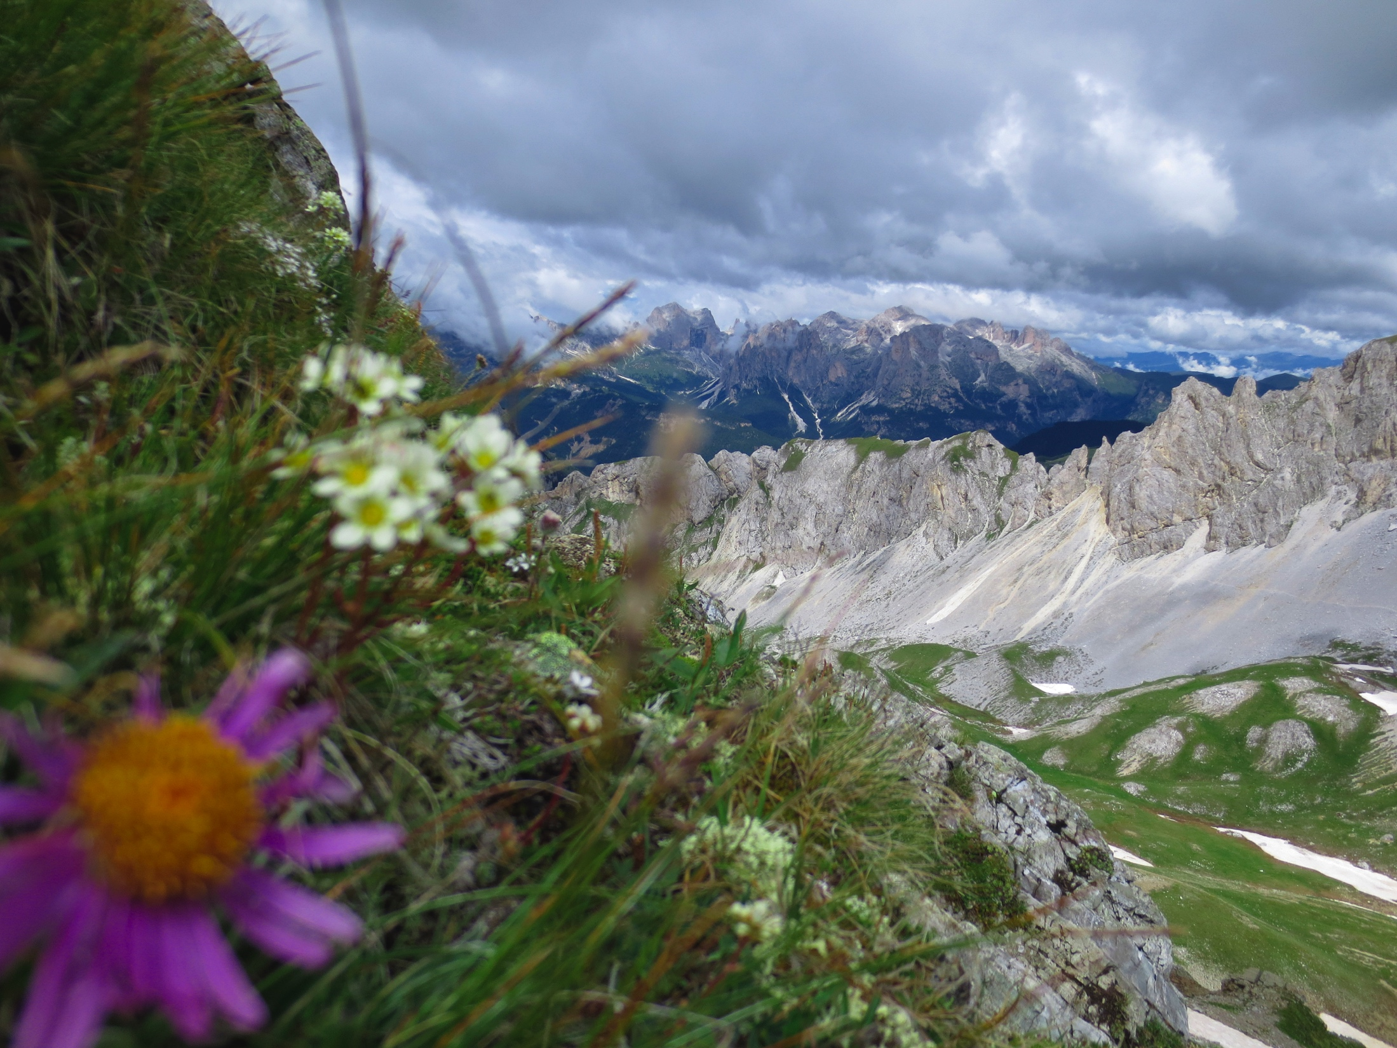
Prima di partire…

Slide 7
L’amore è sempre nuovo...
Il cambiamento richiesto dalla sequela

Slide 8

Cinque passi
Il compimento
Il fratello
La parola
La ricompensa
La preghiera

Slide 9
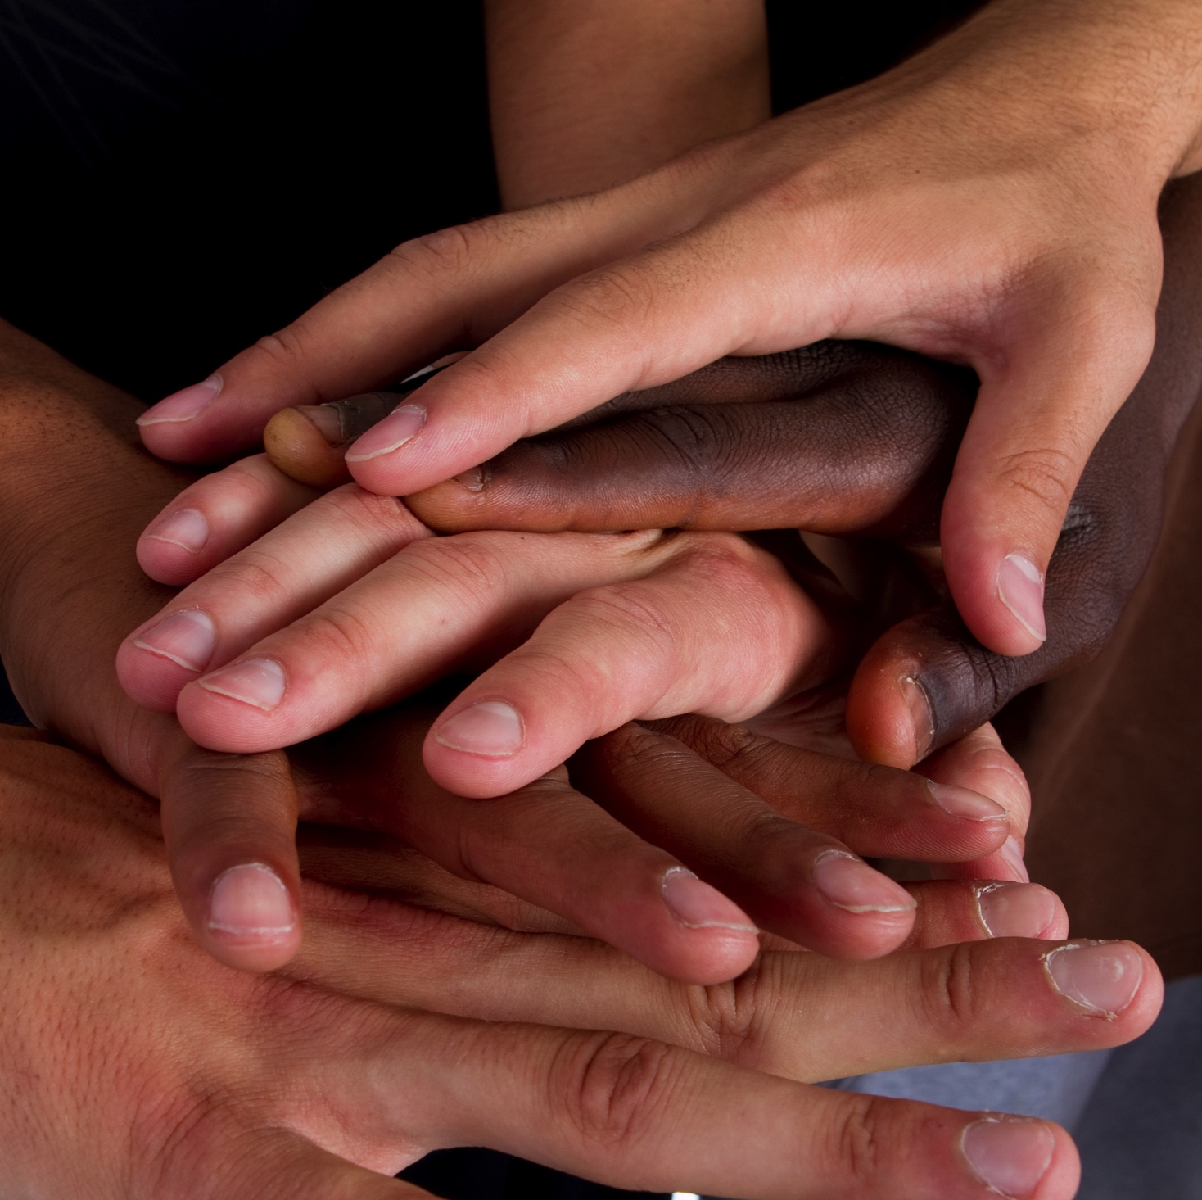
Uno sguardo poliedrico…

Slide 10
Attraverso diverse “lenti”…
Lo sguardo biblico nel Vangelo di Matteo
Lo sguardo francescano-clariano nelle Fonti
Lo sguardo ecclesiale nel magistero di papa Francesco
Lo sguardo delle scienze umane (pedagogia, diritto, scienze della comunicazione, economia e sociologia)
L’attualizzazione nella vita e nella quotidianità dei francescani secolari
I santi francescani secolari
L’attualità
La preghiera (via email e sito ofs.it)
Libri, films, canzoni e tecniche di animazione

Slide 11
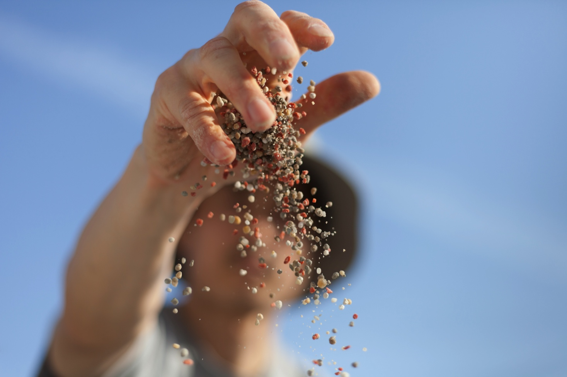
Il compimento

Slide 12
Il compimento
Il compimento implica una dinamica
Accogliere ciò del Vangelo ancora deve avvenire
La fraternità è risposta di speranza e vicinanza all’uomo
Ascolto di sé, per ridefinire la relazione con gli altri
Il lavoro come dono di compimento della propria vocazione
La vita fraterna, compimento della relazione con Dio

Slide 13

Il fratello

Slide 14
Il fratello
L’uomo è, dalla creazione, chiamato a vivere in comunità
Divenire capaci di accogliere anche il peccato e l’errore del fratello
Sentirsi responsabili di ogni uomo
Il criterio di “giudizio” è sempre la misericordia
Come aprire le nostre frontiere?

Slide 15

La parola

Slide 16
La parola
Il primato dell’ascolto, innanzitutto della Parola
Per dire «sì» a Dio e al fratello che condivide la chiamata all’amore
A scuola di umanità, nella famiglia e nella fraternità
Come è il nostro parlare? E quello di Gesù

Slide 17

La ricompensa

Slide 18
La ricompensa
Apprendiamo l’amore dalla croce di Gesù
Che cosa significa operare “nel segreto”?
Lo stile della sinodalità per comprendere che cosa siamo chiamati a vivere, a dare e a ricevere
Gratuità, impegno personale, creatività: l’economia nella quotidianità

Slide 19
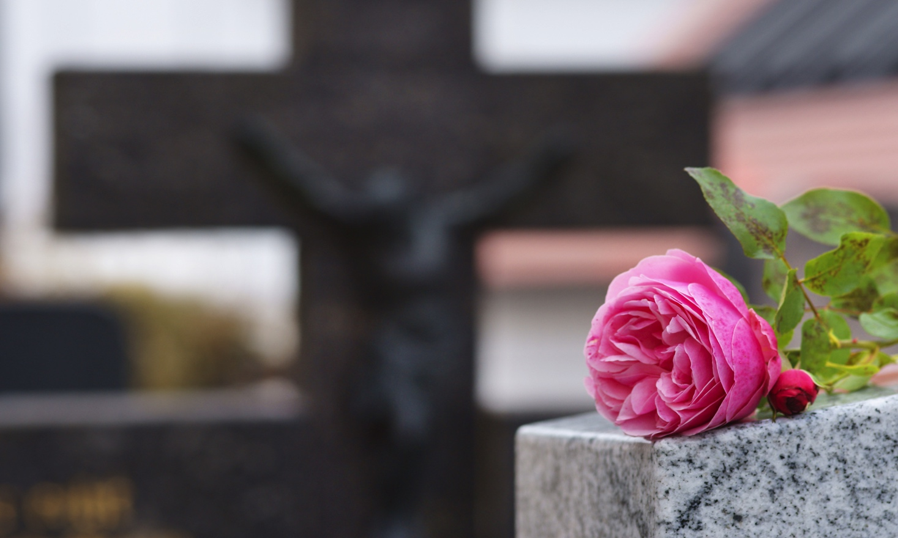
La preghiera

Slide 20
La preghiera
La misericordia, misura di tutte le cose
“Essere” preghiera più che “dire” preghiere
Chiamati a condividere il pane di ogni giorno con ogni uomo
Il perdono reciproco, essenza di ogni relazione, è fondamento della società

Slide 21
Il primo passo

Slide 22
Una piccola anticipazione

Slide 24
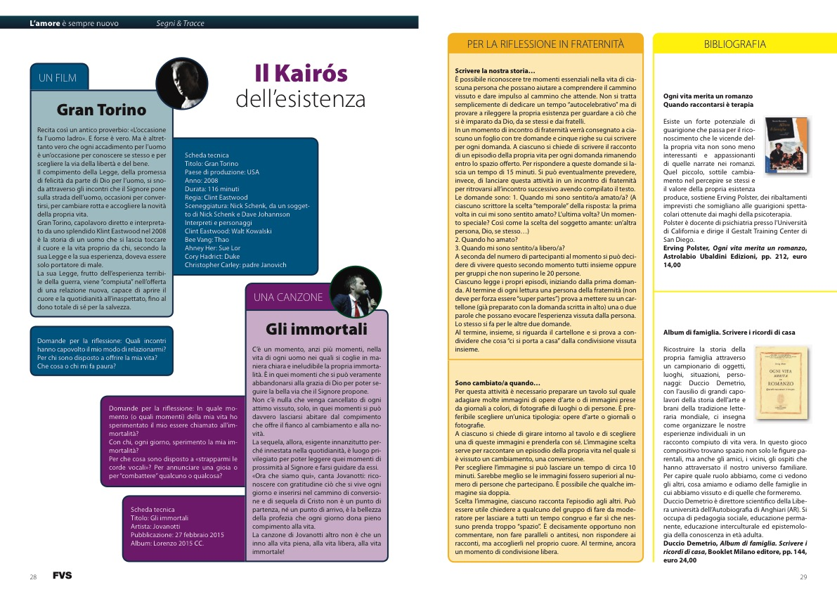
Per condividere in fraternità

